Slide 1






Chào mừng các em đến với
Môn Tự nhiên xã hội
Notes:
Bài giảng thiết kế bởi: Hương Thảo - tranthao121004@gmail.com

Slide 2


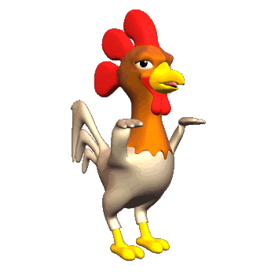
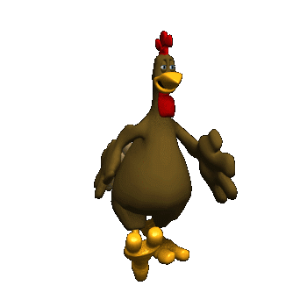
Gà con qua cầu

Slide 3


Đi
Qua
Đi
Qua
Đi
Qua
Đi
Qua
Học tiếp

Slide 4
Câu Hỏi 1
Đâu là việc bảo vệ chăm sóc cơ quan vận động
A. Khởi động trước khi chơi thể thao
C. Ngồi cúi xuống gần sách vở
B. Khom lưng khi mang vác vật nặng
D.Đeo cặp 1 bên
Quay
Lại

Slide 5
Câu Hỏi 2
Các em nên để mắt cách vở khoảng cách bao nhiêu?
A. 10 cm
C. 20 cm
B. 30 cm
D. Cúi sát vở
Quay
Lại

Slide 6
Câu Hỏi 3
Tư thế nào sai khi ngồi?
A. Ngồi thẳng lưng
C. Ngồi khom lưng
B. Hai tay đặt lên bàn
D. Mắt cách vở 30cm
Quay
Lại

Slide 7
Câu Hỏi 4
Bạn Minh đi học thường đeo cặp ở bên tay phải. Đúng hay sai tư thế?
B.Sai
A.Đúng
Quay
Lại

Slide 8
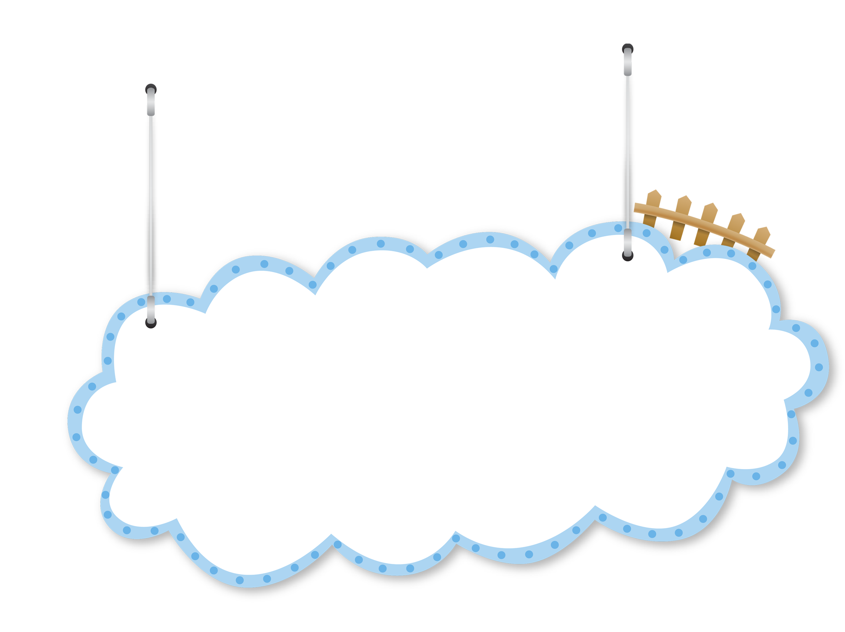




Bài 23. Tìm hiểu về cơ quan hô hấp (Tiết 1)

Slide 9


Thứ Năm ngày 3 tháng 3 năm 2022
Tự nhiên và Xã hội
Sách TNXH tr 86
Bài 23: Tìm hiểu cơ quan hô hấp (tiết 1)

Slide 10




Dùng hai tay bịt mũi nín thở và đếm nhẩm từ 1 đến 5 rồi cho biết:
- Em có cảm giác như thế nào?
- Em có biết cơ quan nào thực hiện hoạt động thở không?

Slide 11

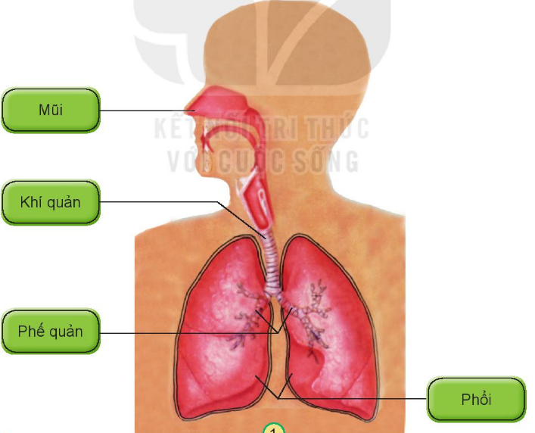
Quan sát hình, chỉ và nói tên các bộ phận chính của cơ quan hô hấp

Slide 12


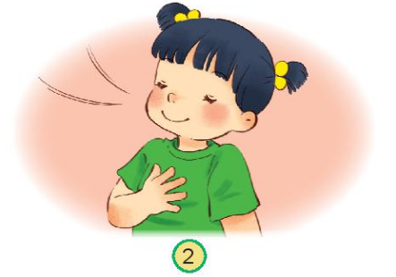

2. Em hãy đặt tay lên ngực, thực hiện động tác hít thở sâu bằng mũi, cho biết lồng ngực thay đổi như thế nào khi hít vào, thở ra
Hít vào lồng ngực phồng lên to hơn, thở ra lồng ngực xẹp xuống nhỏ hơn

Slide 13

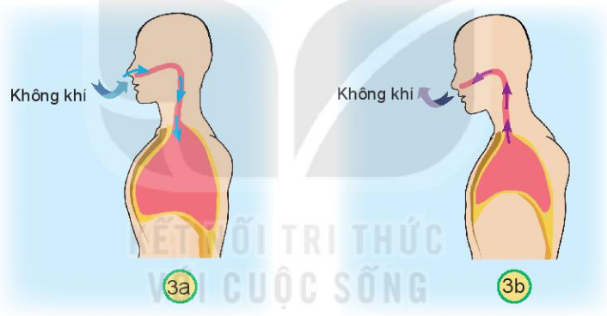
Chỉ đường đi của không khí hít vào thở ra
Cơ quan hô hấp có chức năng gì?
Quan sát hình 3a, 3b và trả lời câu hỏi:
Hình nào thể hiện hoạt động hít vào
Hình nào thể hiện hoạt động thở ra

Slide 14
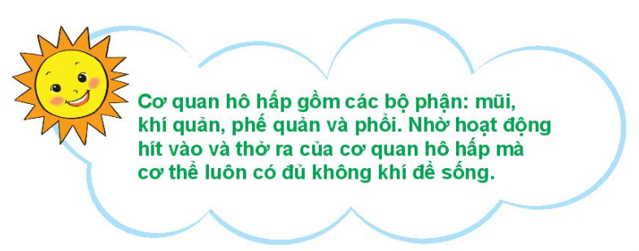


Slide 15













TIẾT 2
Notes:
Liên hệ giáo án:
FB: Hương Thảo
Gmail: tranthao121004@gmail.com

Slide 16
Thứ Năm ngày 10 tháng 3 năm 2022
Tự nhiên và Xã hội
Sách TNXH tr 86
Bài 23: Tìm hiểu cơ quan hô hấp (tiết 2)

Slide 17



KHỞI ĐỘNG
Notes:
Liên hệ giáo án:
FB: Hương Thảo
Gmail: tranthao121004@gmail.com

Slide 18


Trò chơi Tưới hoa

Slide 19






Mình tưới chậu hoa nào đây?
Học tiếp

Slide 20

Đây là bộ phận nào của cơ quan hô hấp?
Mũi

Slide 21
Đây là bộ phận nào của cơ quan hô hấp?
Khí quản

Slide 22
Đây là bộ phận nào của cơ quan hô hấp?
Phổi

Slide 23
Đây là bộ phận nào của cơ quan hô hấp?
Phế quản

Slide 24
Cơ quan hô hấp có chức năng gì?
Trao đổi không khí

Slide 25
HOẠT ĐỘNG
Notes:
Liên hệ giáo án:
FB: Hương Thảo
Gmail: tranthao121004@gmail.com

Slide 26

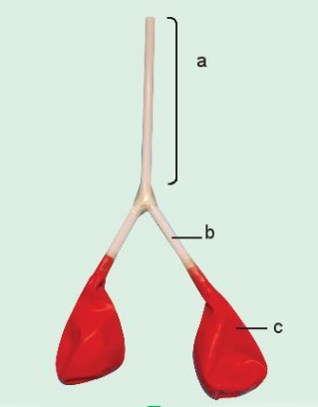
Khí quản
Các bộ phận a, b,c ứng với bộ phận nào của cơ quan hô hấp?
Phế quản
Phổi
Notes:
Liên hệ giáo án:
FB: Hương Thảo
Gmail: tranthao121004@gmail.com

Slide 27


Thảo luận nhóm 2
Làm mô hình cơ quan hô hấp
Notes:
Liên hệ giáo án:
FB: Hương Thảo
Gmail: tranthao121004@gmail.com

Slide 28
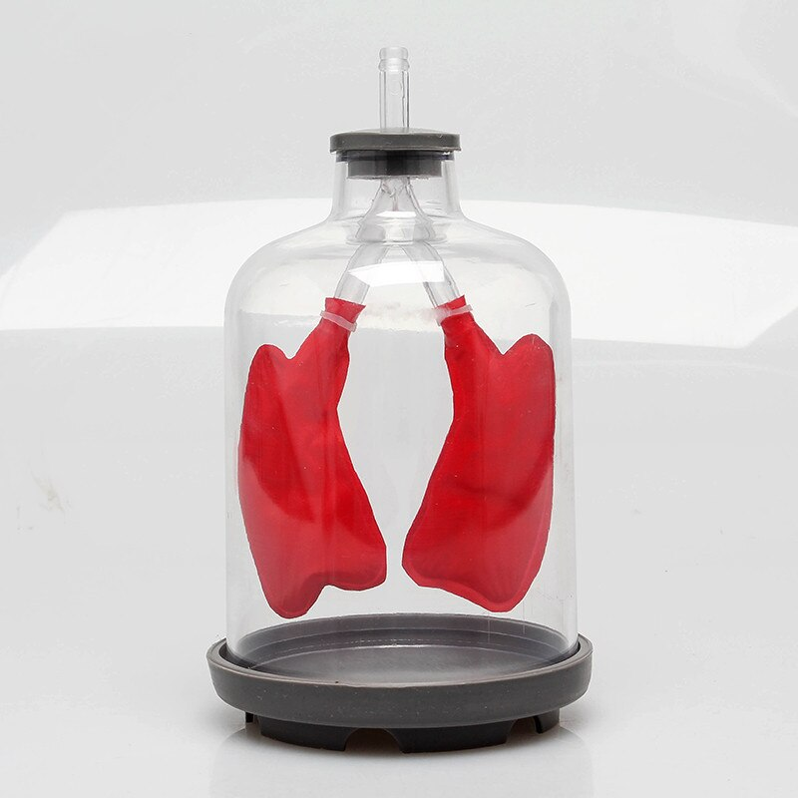
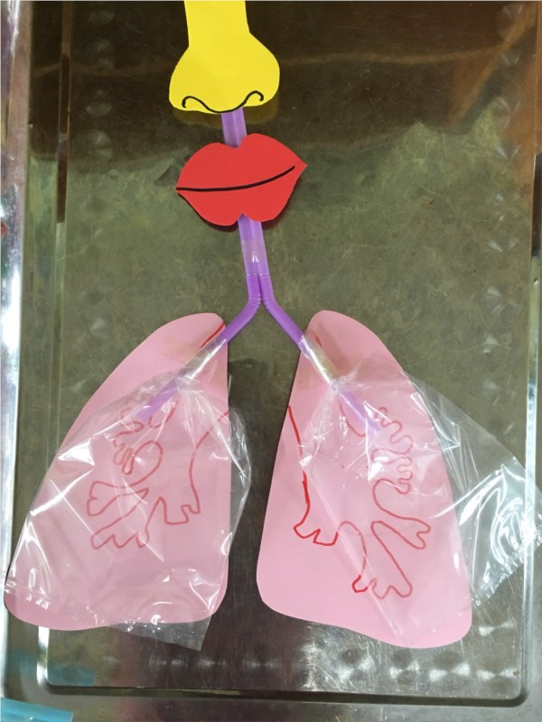
Tham khảo một số mô hình lá phổi
Notes:
Liên hệ giáo án:
FB: Hương Thảo
Gmail: tranthao121004@gmail.com

Slide 29
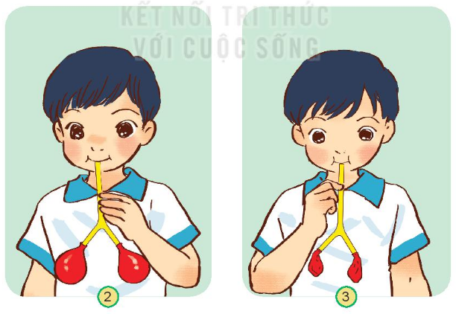
Nêu sự thay đổi của hai quả bóng khi thổi vào đầu ống hút. Hoạt động này giống với hoạt động hít vào hay thở ra?

Slide 30
Dùng tay giữ chặt ống hút và thổi. Em thấy hai quả bóng có thay đổi không? Ðiều gì sẽ xảy ra nếu có vật rơi vào khí quản hoặc phế quản?

Slide 31
VẬN DỤNG
Notes:
Liên hệ giáo án:
FB: Hương Thảo
Gmail: tranthao121004@gmail.com

Slide 32
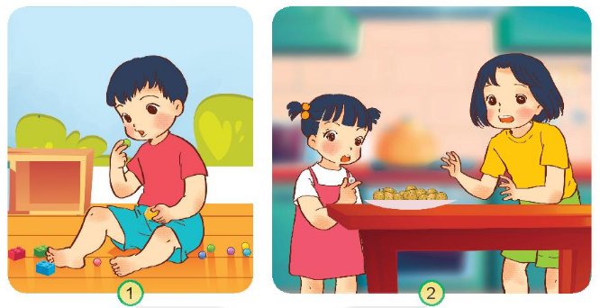
Thảo luận nhóm 4
Em sẽ nói và làm gì trong các tình huống sau
Notes:
Liên hệ giáo án:
FB: Hương Thảo
Gmail: tranthao121004@gmail.com

Slide 33

Nêu thêm tình huống có thể dẫn đến nguy cơ tắc đường hô hấp và đề xuất cách phòng tránh bằng cách sắm vai xử lý tình huống đó.
Notes:
Liên hệ giáo án:
FB: Hương Thảo
Gmail: tranthao121004@gmail.com

Slide 34
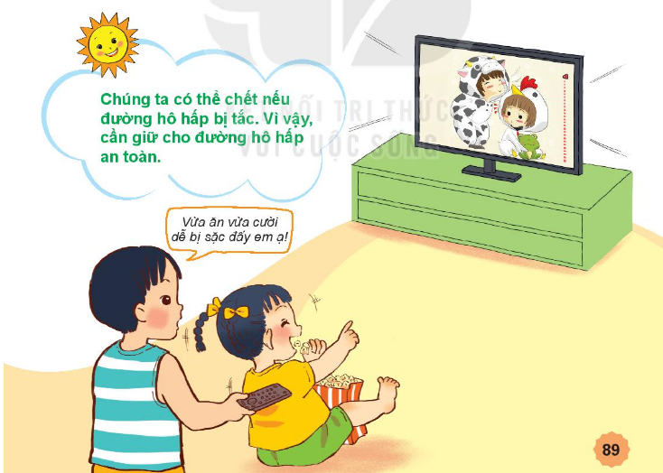

Notes:
Liên hệ giáo án:
FB: Hương Thảo
Gmail: tranthao121004@gmail.com

Slide 35



Củng cố dặn dò

Slide 36

Hẹn gặp lại
Liên hệ giáo án:
FB: Hương Thảo
Gmail: tranthao121004@gmail.com
Notes:
Bài giảng thiết kế bởi: Hương Thảo - tranthao121004@gmail.com

